Slide 1

DISEÑO DE INTERFACES
ACCESIBILIDAD

Slide 2
DISEÑO DE INTERFACES
ACCESIBILIDAD
Accesibilidad
Contenidos:
  Concepto de accesibilidad
  Niveles de prioridad
  Niveles de conformidad
  Componentes de accesibilidad
Página <number>

Slide 3
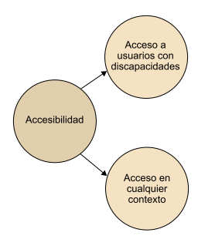
DISEÑO DE INTERFACES
ACCESIBILIDAD
Concepto de accesibilidad
  W3C (consorcio World Wide Web) define el concepto así:
  Es hablar de un acceso universal a la web, independientemente del tipo de hardware, software, infraestructuras de red, idioma, cultura, localización y capacidades del usuario.
  Para ello:
  Favorecer el acceso a usuarios con
  discapacidades
  Posibilitar el acceso a cualquier
  contexto, tanto respecto al lugar
  del usuario como en cuanto
  al dispositivo desde el que se accede
Página <number>

Slide 4
DISEÑO DE INTERFACES
ACCESIBILIDAD
Las causas que motivaron la creación de las normas de accesibilidad son dos:
Las leyes gubernamentales para posibilitar el uso de los productos cotidianos a personas con discapacidades
La aparición constante de nuevos soportes .
Vanderheiden describe 4 objetivos clave que hay que tener presentes:
Garantizar que toda la información pueda ser percibida
Asegurar que el usuario pueda operar con el dispositivo
Facilitar la capacidad del usuario de navegar
Favorecer su capacidad para entender el contenido
Página <number>

Slide 5
DISEÑO DE INTERFACES
ACCESIBILIDAD
1.1 Principales discapacidades de los usuarios
Discapacidades visuales
    Ceguera
    Baja visión
    Daltonismo
Discapacidades auditivas
    Sordera
    Sordera moderada
Discapacidades físicas
    Discapacidades motrices, limitación en la movilidad del usuario
    Deficiencias en el habla, dificultad para pronunciar de manera que sea reconocible su voz
Página <number>

Slide 6
DISEÑO DE INTERFACES
ACCESIBILIDAD
Discapacidades cognitivas y neurológicas
    Dislexia, dificultad en la comprensión del lenguaje escrito o hablado
    Trastorno de déficit de atención, dificultad para concentrarse.
    Discapacidad cognitiva, lentitud en el ritmo de aprendizaje y dificultad para comprender conceptos complejos
    Falta de memoria
Discapacidades de salud mental
Presentan dificultades para la concentración, o bien síntomas físicos debido al uso de medicamentos
Página <number>

Slide 7
DISEÑO DE INTERFACES
ACCESIBILIDAD
1.2 Diseño inclusivo
Corresponde a una metodología que optimiza y extiende los principios del diseño centrado en el usuario (DCU), para responder a las necesidades del mayor numero de usuarios.
El proceso de diseño aplica las siguientes fases:
Análisis, se identifican objetivos y necesidades
Modelado del usuario, se definen personas y escenarios.
Diseño conceptual, adaptando a medida del usuario gestionando diferentes versiones de los sitios web, separando diseño de contenido (trabajan con hojas de estilo externas)
Página <number>

Slide 8
DISEÑO DE INTERFACES
ACCESIBILIDAD
2. Niveles de prioridad
Para optimizar la accesibilidad, W3C ha desarrollado pautas de accesibilidad al contenido en la web (WCAG 1.0 y WCAG 2.0)
Estas pautas contienen una serie de puntos de verificación que permiten detectar errores. Cada punto de verificación esta asignado a uno de los tres niveles de prioridad.
Prioridad 1:
Garantizar un nivel mínimo de accesibilidad
Puede aplicarse a todo el contenido del sitio web
Prioridad 2:
Garantizar un nivel optimo de accesibilidad
Puede aplicarse a todo el contenido del sitio web
Prioridad 3:
Garantiza un nivel avanzado de accesibilidad
No es necesario aplicarlo a todo el sitio web
Página <number>

Slide 9
DISEÑO DE INTERFACES
ACCESIBILIDAD
3. Niveles de conformidad
Sirven para comprobar el nivel de accesibilidad de un sitio web y corresponden a la medida que se satisfacen los puntos de verificación WCAG, teniendo en cuenta los niveles de prioridad
Los niveles de conformidad son tres:
Nivel de conformidad “A” (A): corresponde al nivel que se satisfacen todos los puntos de verificación de prioridad 1
Nivel de conformidad “Doble A” (AA): corresponden al nivel en que se satisfacen todos los puntos de verificación de prioridad 1 y 2
Nivel de conformidad “Triple AAA” (AAA): corresponde al nivel en que se satisfacen todos los puntos de verificación de prioridad 1 y 2 y al menos el 50% del nivel 3
Página <number>

Slide 10
DISEÑO DE INTERFACES
ACCESIBILIDAD
3.1 Especificación del nivel de conformidad
Los sitios web que han verificado su accesibilidad lo pueden especificar en sus paginas
L a especificación se puede realizar de la siguiente manera:
Método de especificación para las pautas WCAG 2.0
  Fecha de comprobación
  Titulo de las pautas
  La url de las pautas
  El nivel de conformidad satisfechos
  Las especificaciones utilizadas para a comprobación
  El alcance cubierto por la comprobación
Página <number>

Slide 11
DISEÑO DE INTERFACES
ACCESIBILIDAD
4 Componentes de accesibilidad
En el desarrollo de un sitio web intervienen diferentes componentes que trabajan conjuntamente
4.1 Componentes
Los componentes que se dan en el desarrollo de un sitio web son los siguientes (extraído de W3C)
Contenido: corresponde a la información presente en el sitio web, incluyendo:
    Texto, imágenes y sonidos
    Etiquetado de las opciones y de los diferentes apartados
    Estructura del sitio
    Navegadores web, reproductores multimedia
    Tecnología asistiva, en los caso que exista (lectores de pantalla, software de escaneo…)
    Conocimiento de los usuarios, experiencias y en ocasiones estrategias de adaptación para la utilización de la web
Página <number>

Slide 12
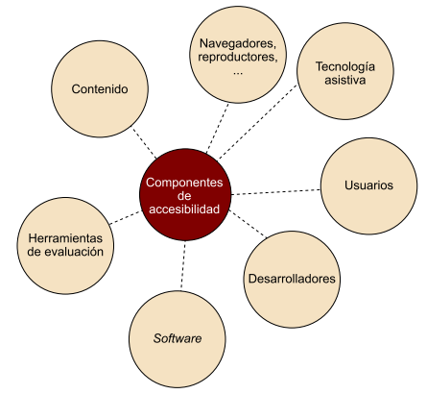
DISEÑO DE INTERFACES
ACCESIBILIDAD
Desarrolladores y usuarios que proporcionan contenido
Herramienta de autor y software para crear sitios web
Herramientas de evaluación, como validadores de HTML, validadores de CSS
Página <number>

Slide 13
DISEÑO DE INTERFACES
ACCESIBILIDAD
4.2 Pautas para los componentes
Entre los componentes que intervienen en el desarrollo de un sitio web debe existir la mayor coherencia posible, la iniciativa de accesibilidad web (WAI) del consorcio world wide web desarrolla pautas de accesibilidad web para los diferentes componentes:
Pautas de accesibilidad para herramientas de autor (ATAG)
Pautas de accesibilidad al contenido en la web 2.0 (WCAG 2.0), utilizadas por desarrolladores, herramientas de autor y herramientas de evaluación de accesibilidad
Pautas de accesibilidad para herramientas de usuario (UAAG), pautas de navegadores web, reproductores multimedia y algunos aspectos de tecnologías asistivas.
Página <number>

